Slide 1
居場所発見！つながり発見！
地域のお宝発見フェスティバル
私たちが暮らす地域にある“居場所” や人と人との“つながり” は大切な地域の宝物。活動と人、居場所と人、人と人とがつながるその宝物を発見しに来てみませんか？運命的な出会いがあなたを待っています！お誘いあわせの上、ぜひご来場ください。
Festival
～開催概要～
日時 2024年10月5日（土）
午前10時から午後3時30分
場所 山形市総合福祉センター
（山形市城西町二丁目2番22号）
体験
ミニ四駆
ボッチャ
モルックなど
キッチンカー
玉こんや
おいしいパンの
お店が来るよ
お宝発表会
地域のすてきな活動を
見つけてみよう
福祉学校
つながりのヒントを
楽しく
見つけよう
参加無料
主催：社会福祉法人 山形市社会福祉協議会

Slide 2
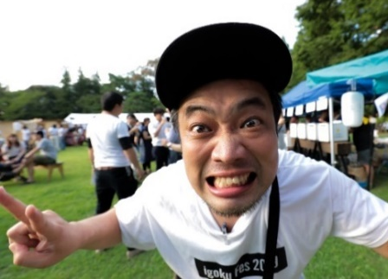
プログラム
★オープニング 午前10時～ 高校生による書道パフォーマンス
★地域のお宝発表会 午前10時20分～ 午前11時20分
①ゆうやけ食堂(出羽地区）「元気をわけあうみんなの居場所！」
②双葉町サロン（第二地区）「モルックで目指せ世界一！」
③ふれあいカフェ（平清水いきいきサロン）(滝山地区）
「コミュニティナースによる人と人のつながり作り」
④サークルのぞみ （市全域）「自由に話そう～手話を使って～」
★キッチンカーなどお楽しみ企画 午前11時～午後３時30分
★福祉学校 午後 1時～午後2時30分
講演『大切なのは“つながり”だけ！
〜つながりのヒントを発見しよう〜』
講師 福島県いわき市 保健福祉部医療対策課 猪狩 僚氏
どなたさまも
自由にご参加
いただけます
【略歴】
福島県いわき市生まれ。大学卒業後、1年間ブラジル留学を経て、2002年にいわき市役所へ入職。2017年「いわきの地域包括ケアigoku」を立ち上げ、2019年グッドデザイン金賞受賞。同年コミュニティ食堂「いつだれkitchen」を立ち上げる。
☑ こんにゃく道場
☑ べにいろ亭 焼き餃子
☑ 軽食喫茶「ふれ愛」
☑ レモネードスタンド（小児がんについての啓発活動）
☑ バルーンアート ☑ ボッチャ・モルック体験 ☑ 宝探しゲーム
☑ 山形工業高校ミニ四駆（キットは先着20台、小学生以下）
☑ ぱん工房リアンわかみや
☑ 後藤屋キッチンカー
☑ 淹れたてコーヒー（無料）
お問い合わせはこちらまで
社会福祉法人 山形市社会福祉協議会
【受付時間】午前9：00 ～午後 5：00
TEL：023-645-8061
この事業は、赤い羽根共同募金の配分を受けています

